Slide 3
Георгий Алексеевич Скребицкий
Митины друзья

Slide 4
Цели урока:
знакомимся и анализируем новое произведение Скребицкого
работаем над формированием типа правильной читательской деятельности
развиваем речь, технику чтения и не забываем следить за своим здоровьем

Slide 5
Словарная работа
«Один миг- и лоси уже мчались прочь, ломая ледяную кору наста, увязая по колена в глубоком снегу»
наст, плетень, лесная сторожка, настигали, отшатнулся
Толкование непонятных слов
смотрим в толковом словаре

Slide 6
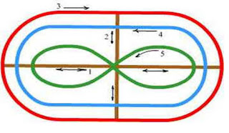
Зарядка для глаз

Slide 8
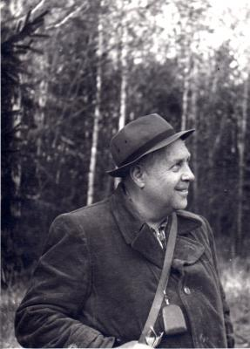
Георгий Скребицкий родился в Москве, в семье врача. Его детские годы прошли в провинциальном городке Чернь Тульской губернии, и детские впечатления от природы этих мест навсегда остались в памяти будущего писателя
В Москве в 1925 году заканчивает литературное отделение в Институте слова. Затем поступает на факультет охотоведения и звероводства в Московский высший зоотехнический институт, чтобы досконально изучить с детства близкий ему мир природы и животных
Однако не научная карьера натуралиста-исследователя, а литературное творчество становится с конца 1930-х годов главным делом в жизни Георгия Скребицкого
Всего у автора издано 30 сборников с рассказами

Slide 9
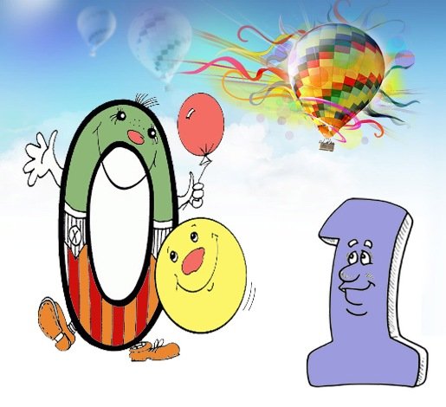
Игра :«0 или 1»
Игра: «Вопрос однокласснику»

Slide 10
Самооценка
Я старался читать без ошибок
Узнал для себя новое
Следил за своим здоровьем
Работал активно, поднимал руку
Внимательно слушал ответы одноклассников

Slide 11
Схема анализа урока
Продуктивное чтение
Работа с текстом до чтения (антиципация)
Цель: развитие умения предугадать содержание текста по заглавию, иллюстрациям
Работа с текстом во время чтения (диалог с автором)
Работа с текстом после чтения (творческая работа)
Цель: достижение понимания основной мысли автора
Цель: достижение понимания текста на уровне его содержания
Регулятивные
Личностные УУД
Познавательные
Личностные УУД
Коммуникативные
Личностные УУД
Формирование типа правильной читательской деятельности

